Slide 1
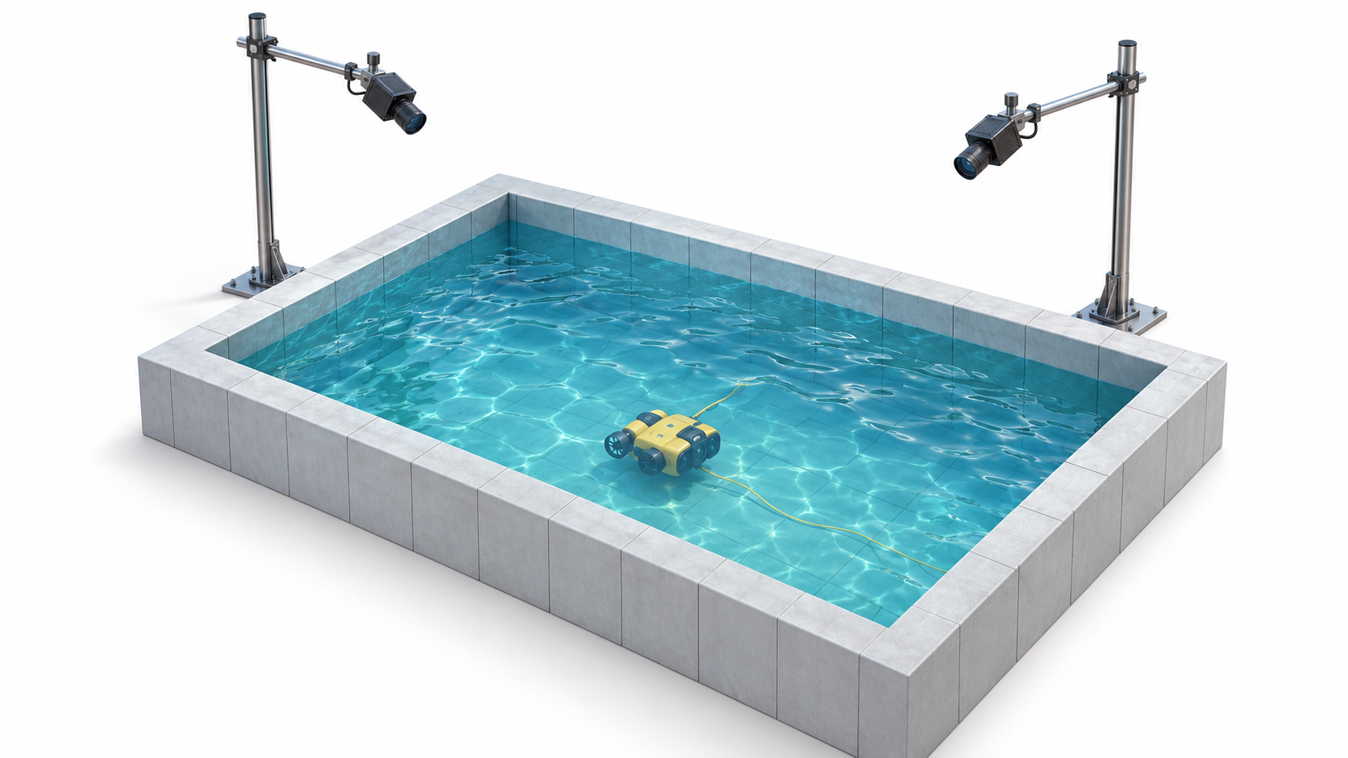











输入参数
场景与安装条件建模
水面与成像建模
建立泳池与机器人活动区模型
$$c_{1}$$
$$c_{2}$$
建立平均水面的折射模型
相机
局部法线
布置三维检查点，形成检查点集
水面
加入水面起伏与测量误差
α
$$𝒫=\left\{p_{j}\right\}$$
$$q_{1}$$
$$q_{2}$$
建立像点预测模型
水面
场景示意
生成允许安装的候选相机位姿集
$$p_{j}$$
$$u_{i,j,s}=π_{i}\left(p_{j};T_{WC_{i}},η_{s}\right)+ε_{i,j,s}$$
β
目标
$$𝒞=\left\{T_{WC_{k}}\right\}$$
平均水面下的折射剖面
输出模拟像点，供后续布局评价使用
起伏水面的局部折射
场地参数
长度 L
宽度 W
相机布局生成与调整
覆盖范围与定位精度评价
水深 D
台数 N
候选布局
$$ℒ$$
从候选位姿生成多套初始相机布局
检查共同覆盖范围与三维可定位性
预设参数
按评价反馈调整位置、高度和朝向
由模拟像点计算三维定位均方根误差
相机参数与
定位标记
评价反馈
$$E_{j,s}\left(ℒ\right)=\sqrt{{\left\|b_{j,s}\right\|}^{2}+tr\left(P_{j,s}\right)}$$
满足安装与覆盖要求后，按最差误差择优
误差
$$E_{j,s}\left(ℒ\right)$$
$$\min_{ℒ}\max_{j,s}{ E}_{j,s}\left(ℒ\right)$$
支架位置与
高度限制
返回覆盖检查结果与各检查点的定位误差
搜索结束后保留的布局
水面起伏与
测量误差
仿真验证与结果检查
布局结果输出
加密检查点，并更换未参与搜索的水面样本
导出各相机的世界坐标系位姿
蓝：世界系
y
橙：相机系
覆盖范围与
精度要求
旋转与位置：
$$\left(R_{WC_{i}}^{⋆}, t_{WC_{i}}^{⋆}\right)$$
$$t$$
$$O_{C_{i}}$$
x
模拟相机观测，使用定位算法解算目标位置
Z
生成支架与相机安装表
$$O_{W}$$
z
统计定位误差、丢失率与连续中断时长
保存覆盖图、误差图及重算参数
Y
X
Notes:
步骤1：先建立泳池与活动区模型。第二个动作“布置三维检查点，形成检查点集”内的P花体={p_j}定义检查点集合，p_j为世界坐标系中的三维位置向量；第三个动作“生成允许安装的候选相机位姿集”内的C花体={T_WC_k}定义候选位姿集合。T_WC_k包含第k个候选相机的位置与朝向及其支架关联。两个公式分别说明对应动作的输出。
场景图是平均水面下的竖直剖面示意，c1与c2为两台候选相机光心，p_j为同一个水下检查点，q1与q2为两条光路的水面交点。图中相机均位于水面上方且由池外竖杆支撑；目标和水面交点均明确标注。两段折射光路按同一均匀比例绘制，箭头方向是目标发出的光经水面进入相机。平均平面只用于此图解释基本几何，水面起伏在步骤2和实际评价中加入。
场景图光路计算：以水面为z=0，示意c1=(553,41)、c2=(665,41)、p=(610,-53)，绘图映射为(x,127-z)，水平与竖直缩放相同。对每台相机求解h tan(alpha)+d tan(beta)=rho，beta=asin(sin(alpha)/1.333)，再计算q_x=c_x+sign(p_x-c_x)h tan(alpha)。用二分法求唯一交点。由此保证水面交点在水面上、水中和空气段在同一目标与光心之间，满足Snell定律；图中数值只决定形状，不是设备参数或优化结果。
步骤2第三个动作“建立像点预测模型”内的u_{i,j,s}=pi_i(p_j;T_WC_i,eta_s)+epsilon_{i,j,s}把步骤1检查点和候选位姿变为可供布局评价调用的模拟像点。u为二维像点，pi为含内参及折射的向量值投影函数，eta_s为空间共享波面，epsilon为剩余观测误差。该式为前向生成模型，真实波面仅用于生成观测，实际定位器不能获取未观测的仿真真值。
波面图：法线相对向下竖直方向偏-12°，空气和水折射率取1与1.333，示意alpha=60°、beta=asin(sin(alpha)/1.333)。水面曲线在交点的切线与法线垂直，两个角都相对于局部法线定义。光线箭头与场景图一致，均从水下目标经界面进入相机。参数只用于画图，不构成实际波面测量值。
搜索与评价闭环：候选布局L花体由固定N台相机组成，由搜索模块送入覆盖和精度评价；评价利用模拟像点估计位置偏差和随机误差，返回覆盖结论和E_{j,s}(L)。覆盖或安装不满足时先改善可行性；满足要求后按max_{j,s}E_{j,s}(L)择优，保留更好布局。min-max式位于“按最差误差择优”的动作框内，定义优化目标，不宣称启发式搜索有全局最优证明。j为检查点，s为水面与误差场景。
误差公式位于“由模拟像点计算三维定位均方根误差”动作框内。e=估计位置-真实位置，b=E[e]是三维偏差向量，P=Cov(e)是3×3协方差矩阵，E_{j,s}(L)=sqrt(||b_{j,s}||²+tr(P_{j,s}))。由e=(e-b)+b，交叉项期望为0，所以E[||e||²]=||b||²+tr(P)。指标单位米，是三维均方根误差。b与P对布局的依赖在下标中省写。
评价实现：先检查共同可见性、像素大小、遮挡与三维可定位性。无刚体/深度先验的单三维点需要至少两个有效视角且堆叠投影雅可比J满列秩。局部近似为G=(J^T WJ)^-1 J^T W、b≈G mu_u、P≈G Sigma_u G^T，Sigma_u包含跨相机相关项；仅适用于满秩和小误差。非线性较强时使用采样仿真，必保点不可定位则判为不可行，不能静默排除失败点。
独立验证采用未参与搜索的水面样本、加密/错位检查点并使用拟实际部署的定位算法。同时报告成功解算误差和失败比例；连续中断需用有时间关联的波面与运动轨迹序列，不能从无时序独立样本推出。
步骤6第一个动作内直接输出每台相机的世界系旋转R_WC_i星号和光心位置t_WC_i星号，星号表示当前保留并通过验证的布局。R把相机系向量旋转到世界系，t为世界系中的相机光心位置；p_W=R_WC_i p_C_i+t_WC_i。若使用4×4位姿矩阵，T=[R,t;0,1]。另输出支架安装表、覆盖和误差图以及重算参数，保存编号、坐标原点、轴向、单位和版本。
输出图使用同一等轴正交投影展示世界系XYZ（蓝）与相机系xyz（橙）；虚线箭头从世界原点指向相机光心，t是平移向量。相机旋转R=Rz(-30°)Rx(180°)，满足R^T R=I、det(R)=1，相机z光轴指向世界下方。两套坐标系均为右手系，不画假定的视场、覆盖范围或未经求解的光路。
输入：长度、宽度、水深、固定台数及相机/标记、支架允许位置与高度、水面及测量误差、覆盖精度要求等预设。世界原点在池角平均水面，X沿长度、Y沿宽度、Z向上，单位米。实际尺寸和设备参数未取得时均为待验证假设，不报告虚构精度。
理论参考：Agrawal et al., A Theory of Multi-Layer Flat Refractive Geometry, CVPR 2012, https://www.merl.com/publications/TR2012-047 ; Qian et al., Simultaneous 3D Reconstruction for Water Surface and Underwater Scene, ECCV 2018, https://www.ecva.net/papers/eccv_2018/papers_ECCV/papers/Yiming_Qian_Simultaneous_3D_Reconstruction_ECCV_2018_paper.pdf ; Joshi and Boyd, Sensor Selection via Convex Optimization, https://stanford.edu/~boyd/papers/sensor_selection.html 。这些资料支持模型与方法，不构成系统性能已被验证的证据。
图片来源：内置 image_gen 工具生成的场景示意图，含两台水面上方相机和水下机器人，仅说明场景，不代表优化台数、尺寸、精度或最终安装结果。项目图片保存于：方案研究/汇报材料/.pptx_build/assets/v2_pool_cameras.png。生成方式：built-in image_gen。完整提示词：Create a single compact landscape 3D technical illustration asset for a Chinese scientific PowerPoint, no text whatsoever, no letters, no dimensions, no arrows, no logos, no watermark. Pure white background. Isometric view of a small rectangular swimming-pool tank with clean light-gray tiled rim and visible transparent turquoise water, a tiny simple yellow underwater miniature robot visible below the water. Two realistic compact industrial machine-vision cameras on tall slim freestanding metal poles placed outside the pool rim, cameras clearly above the water looking down into the pool, simple crossbar mounts; all supports outside the water. Show gentle small ripples on the water. Precise tidy engineering product-render style, restrained blue and gray palette, soft shadows, clean isolated object, useful at thumbnail size, not a full infographic or flowchart. Compose pool centered with camera poles visible behind and to either side, generous white margin around all objects, approximately 16:9 landscape composition. This is a conceptual context illustration only, not a claimed optimized installation.

Slide 2
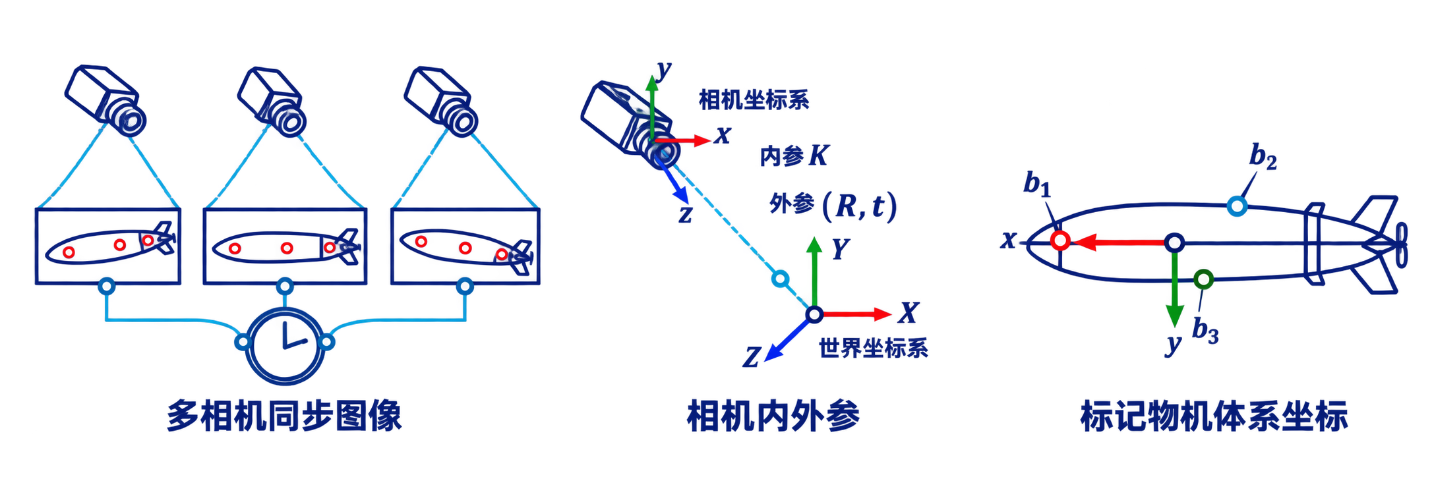
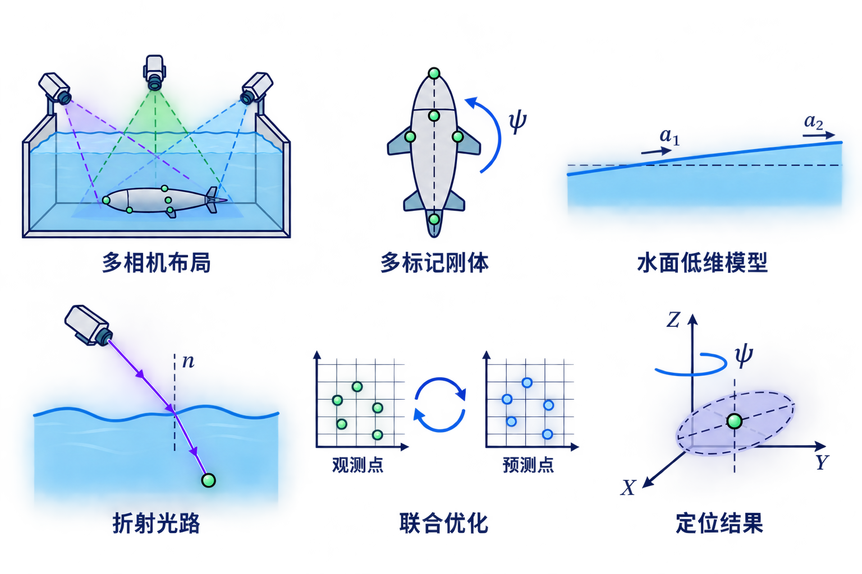
输入
状态建模与关联
水面波纹建模
折射光路校正
多视角联合优化
状态建模
波面函数建模
光路水面交点计算
折射校正的重投影误差
目标初始化
选定分量数
计算光路向量
像平面投影预测
多相机同步
图像
标记物初始化
选定波数
计算水面梯度
重投影误差计算
构建波面函数
相机内外参
构造折射方程
标记物检测与关联
标记物检测
联合优化
迭代
标记物坐标
收敛
跨相机关联
求解水面交点
输出结果
波面参数更新
光路更新
定位
匹配像素点
更新波面
更新水面梯度
时间戳
三维位置
航向角
水面参数
重算水面交点
前向计算
迭代更新

Slide 3
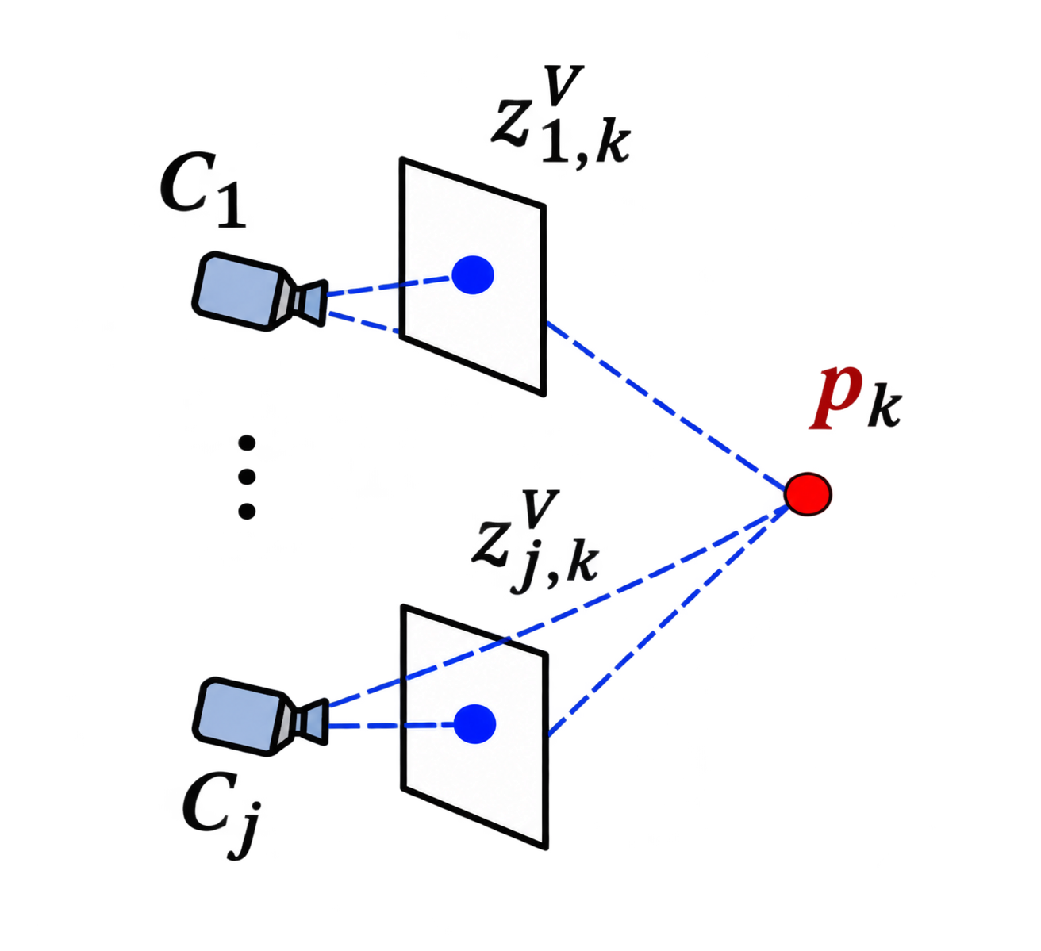
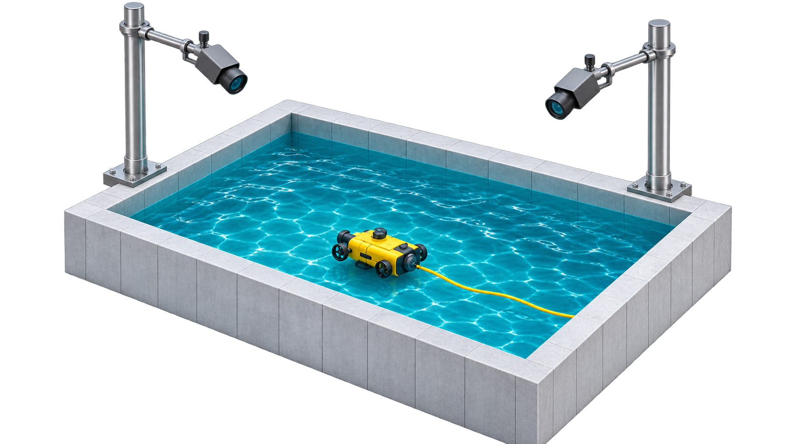
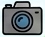
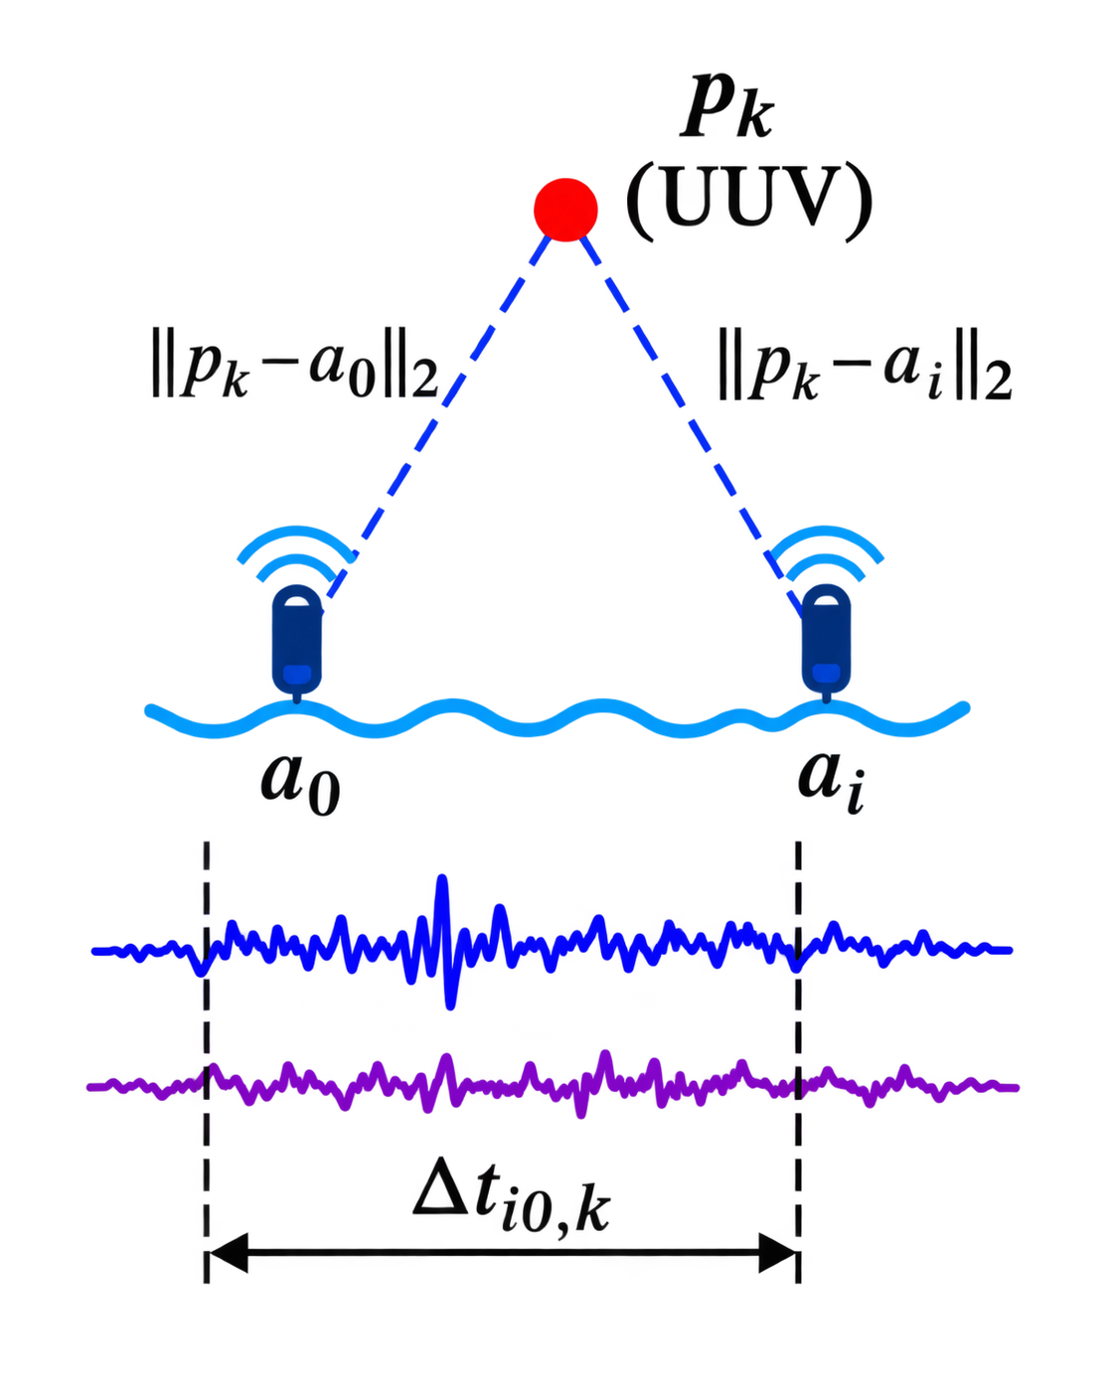
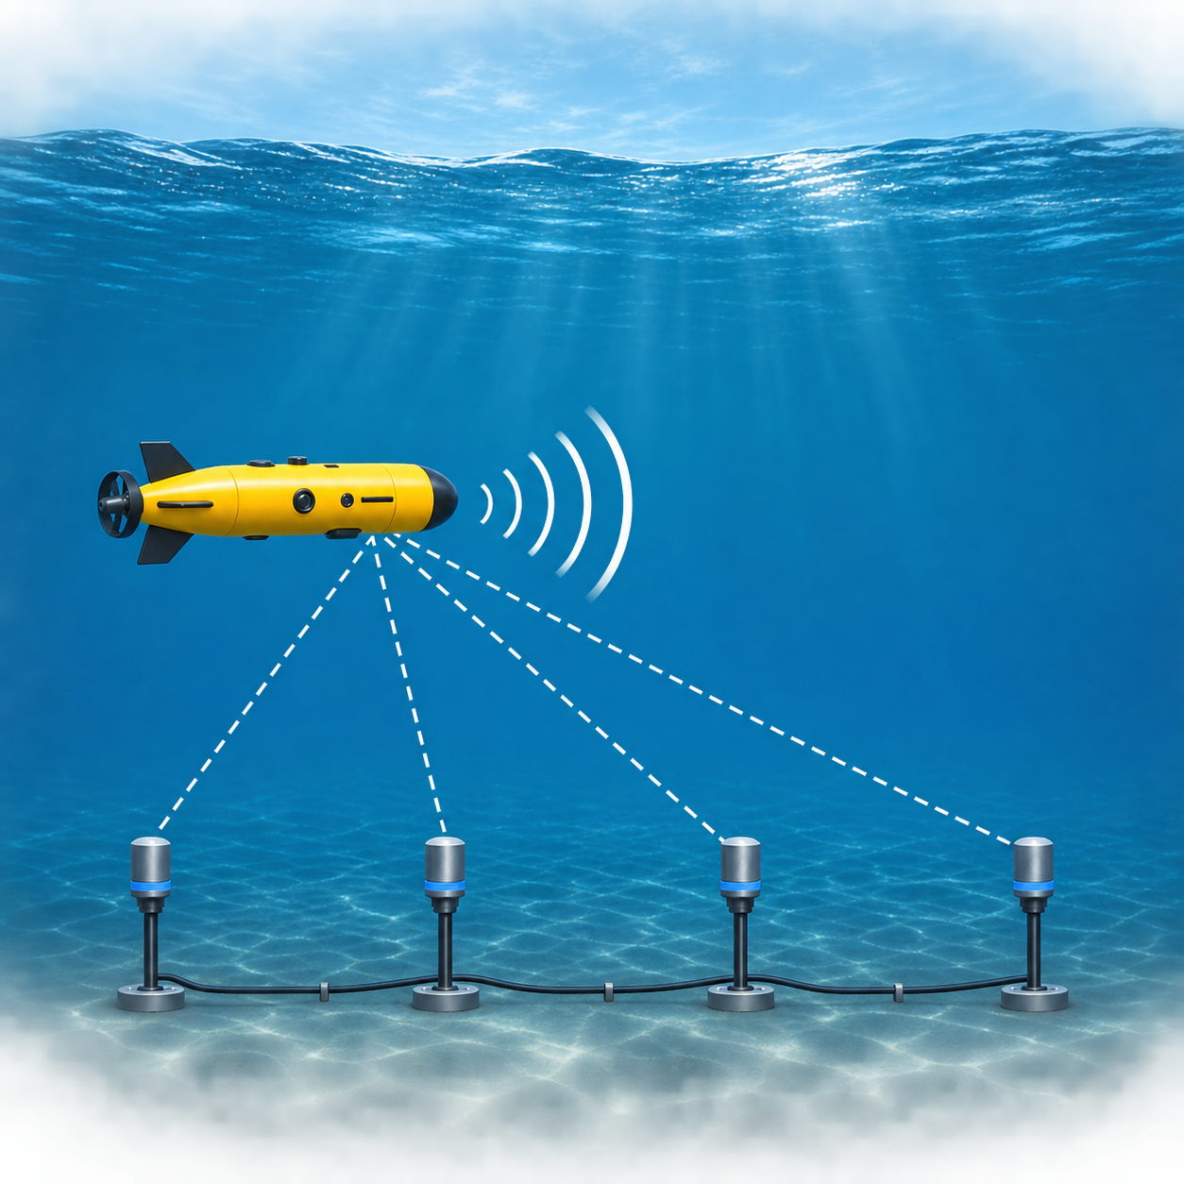
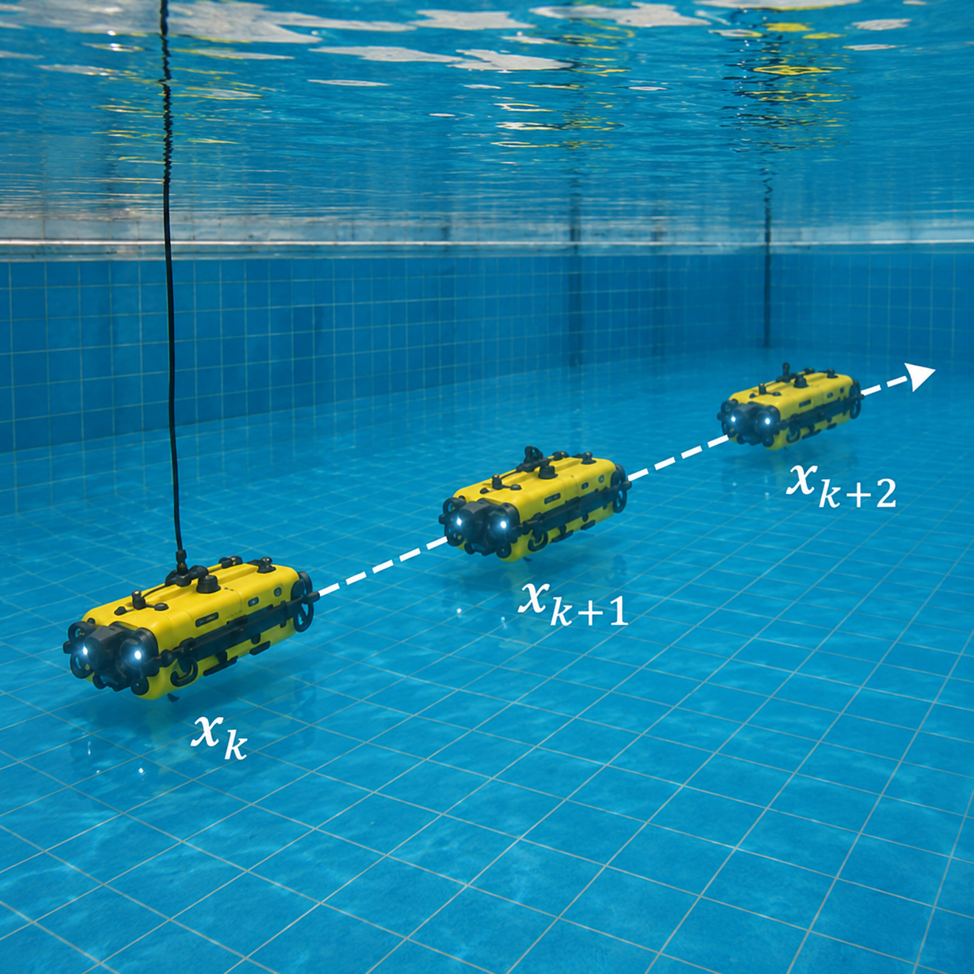
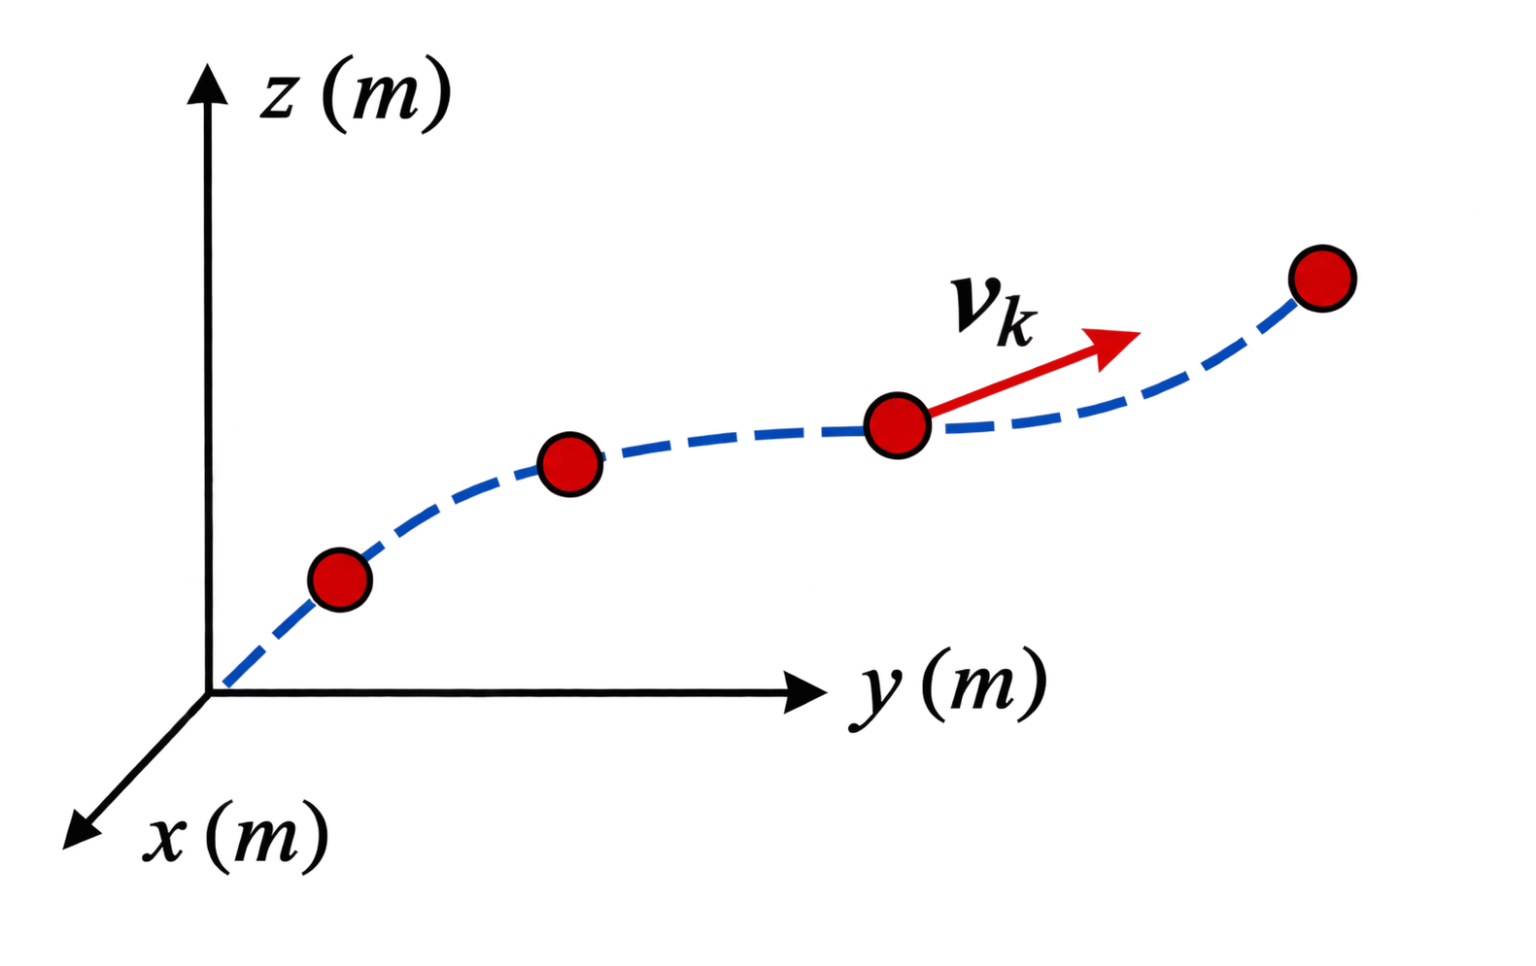
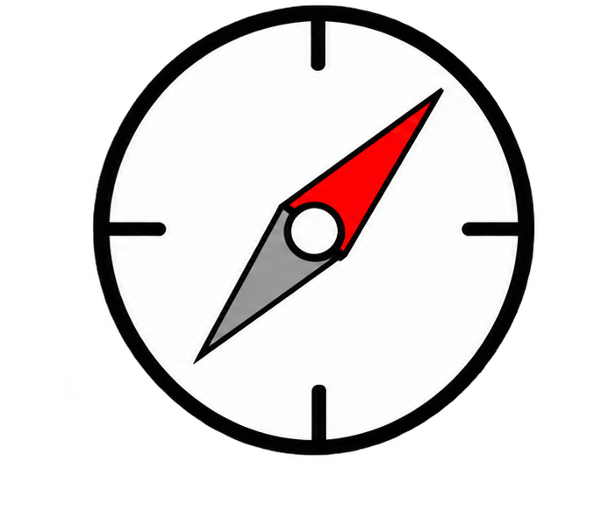
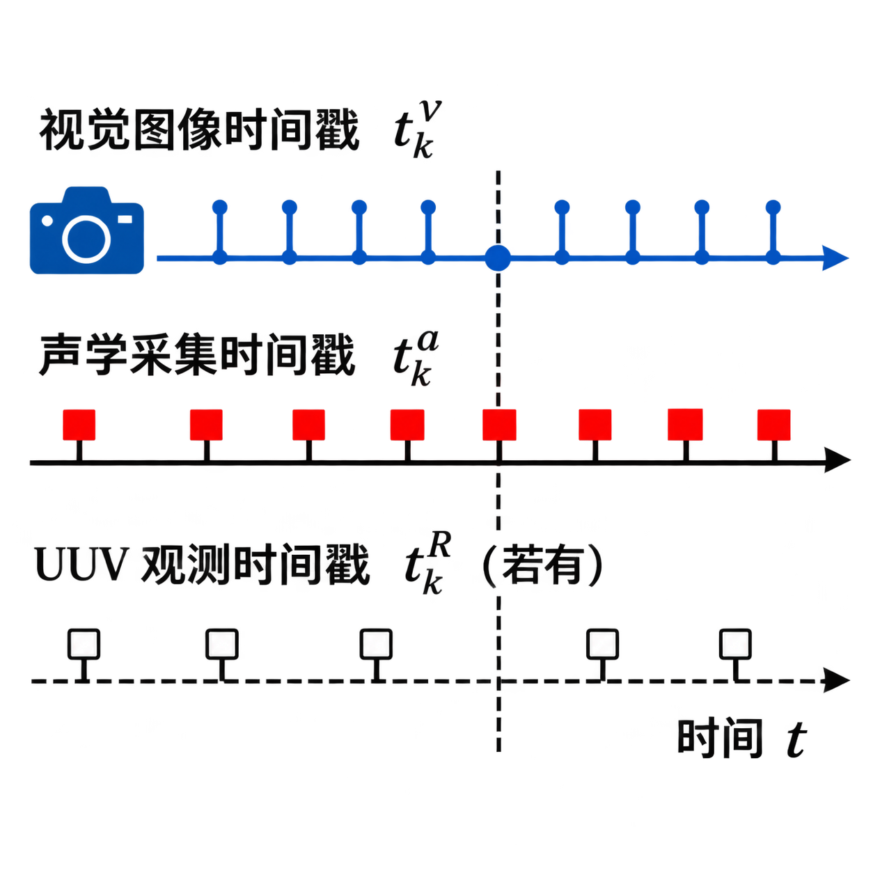
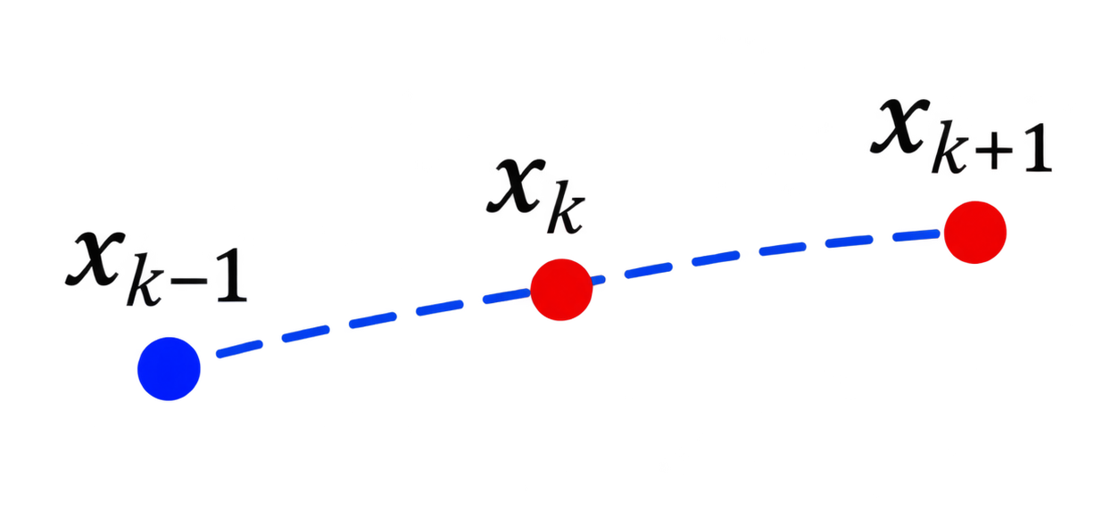
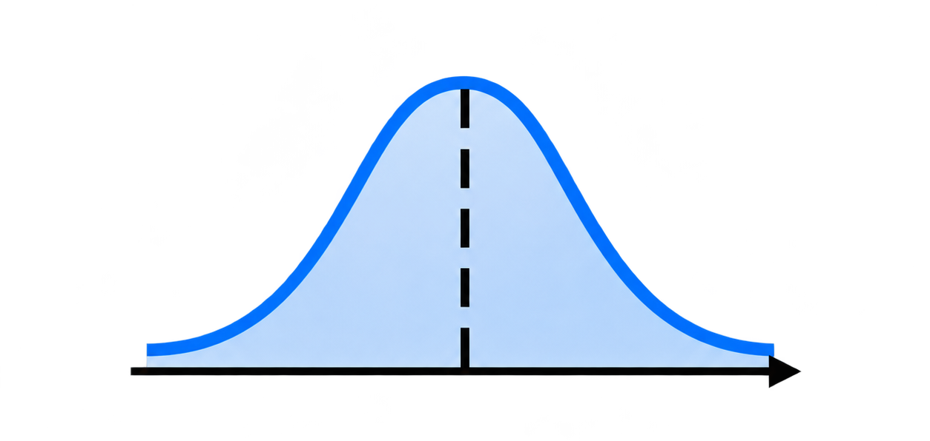
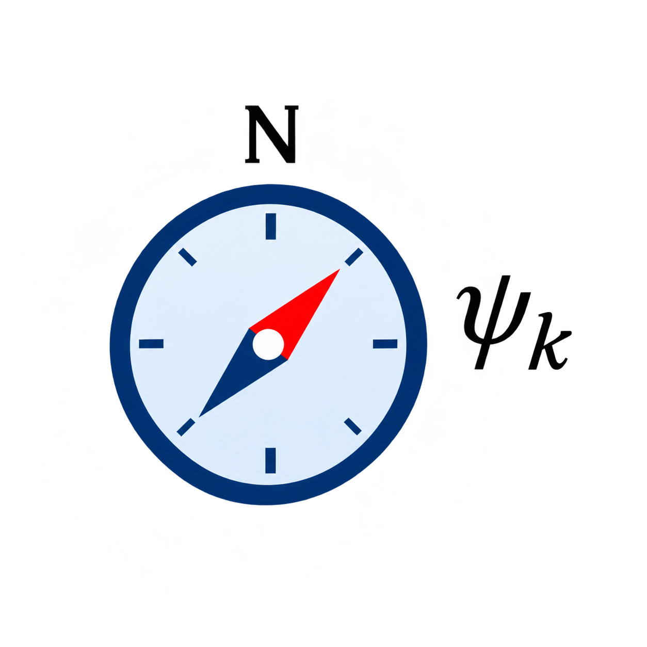
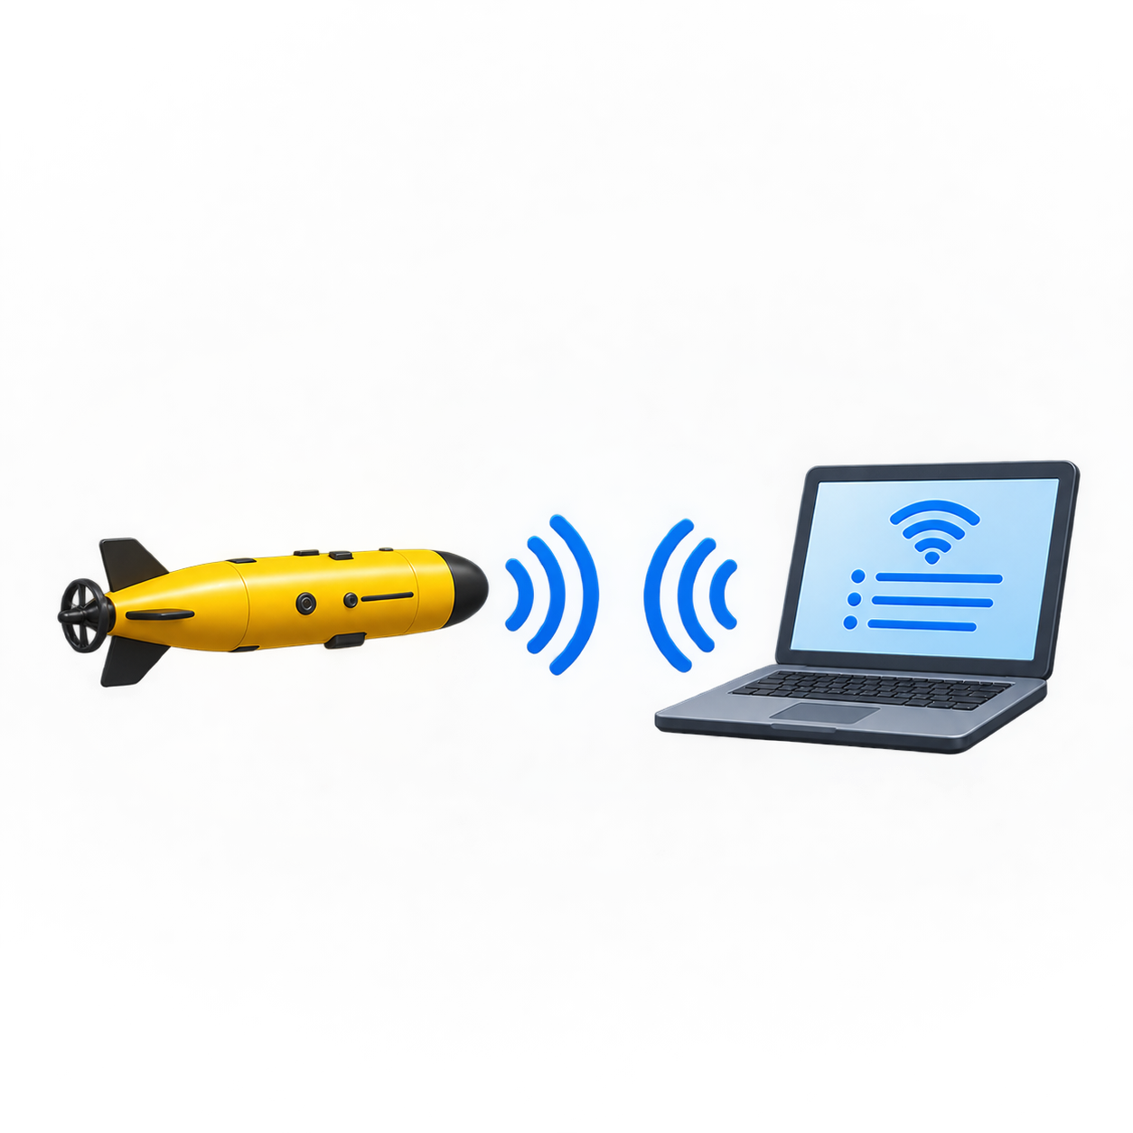
1. 观测数据获取与对齐
2. 观测因子与观测噪声建模
3. 因子图融合模块
视觉观测
视觉观测因子建模
多源观测因子图融合模型
折射校正的重投影误差：
观测噪声建模：
三维位置观测
水听器阵列
视觉因子：
声学TDOA因子建模
TDOA残差：
到达时间差
运动模型
观测噪声建模：
声学因子：
状态
运动/先验/航向角因子建模
运动状态约束
运动因子
初始先验因子
航向角因子
因子残差
通信与时间同步
鲁棒损失函数
视觉因子
UUV定位
运动模型因子
多源时间对齐
TDOA因子
航向/先验因子

Slide 4

后端仿真计算
前端显控
各场景构建
场景配置/运行控制
编辑、保存与加载场景
启停等操作
水池坐标系
UUV 航迹
相机布设/标定
水面/光学条件
成像条件
运动真值
角点观测生成
视觉定位
目标位置与姿态
几何投影/水面折射
位置、时刻、有效性
仿真场景示意图
三维显示
真值旁路
独立视觉评价
多源定位接口
轨迹、波面和误差曲线
同帧真值/各视觉估计
声学与通信观测接入
视觉透传
Notes:
D:/_UUV/backend/app/simulation/engine.py
D:/_UUV/backend/app/services/runtime.py
D:\_UUV\assets\scenes\m1_tank_preview.png
仿真、定位与评价在后端完成。前端的场景编辑作用于草稿。暂停等待当前仿真步落盘，历史回放按 event_seq 读既有日志。图中独立评价和 NoOp 透传为并行分支。统一运行事件还包含波面及适用的声学和通信观测。

